Slide 1

Институт подписки:
ОКНО
ВОЗМОЖНОСТЕЙ
Март 2018

Slide 2
Подписка в России
18 000 000
Подписчиков в России
~1 млрд
42 000
125 000
подписных экз.
отделений связи
почтальонов

Slide 3
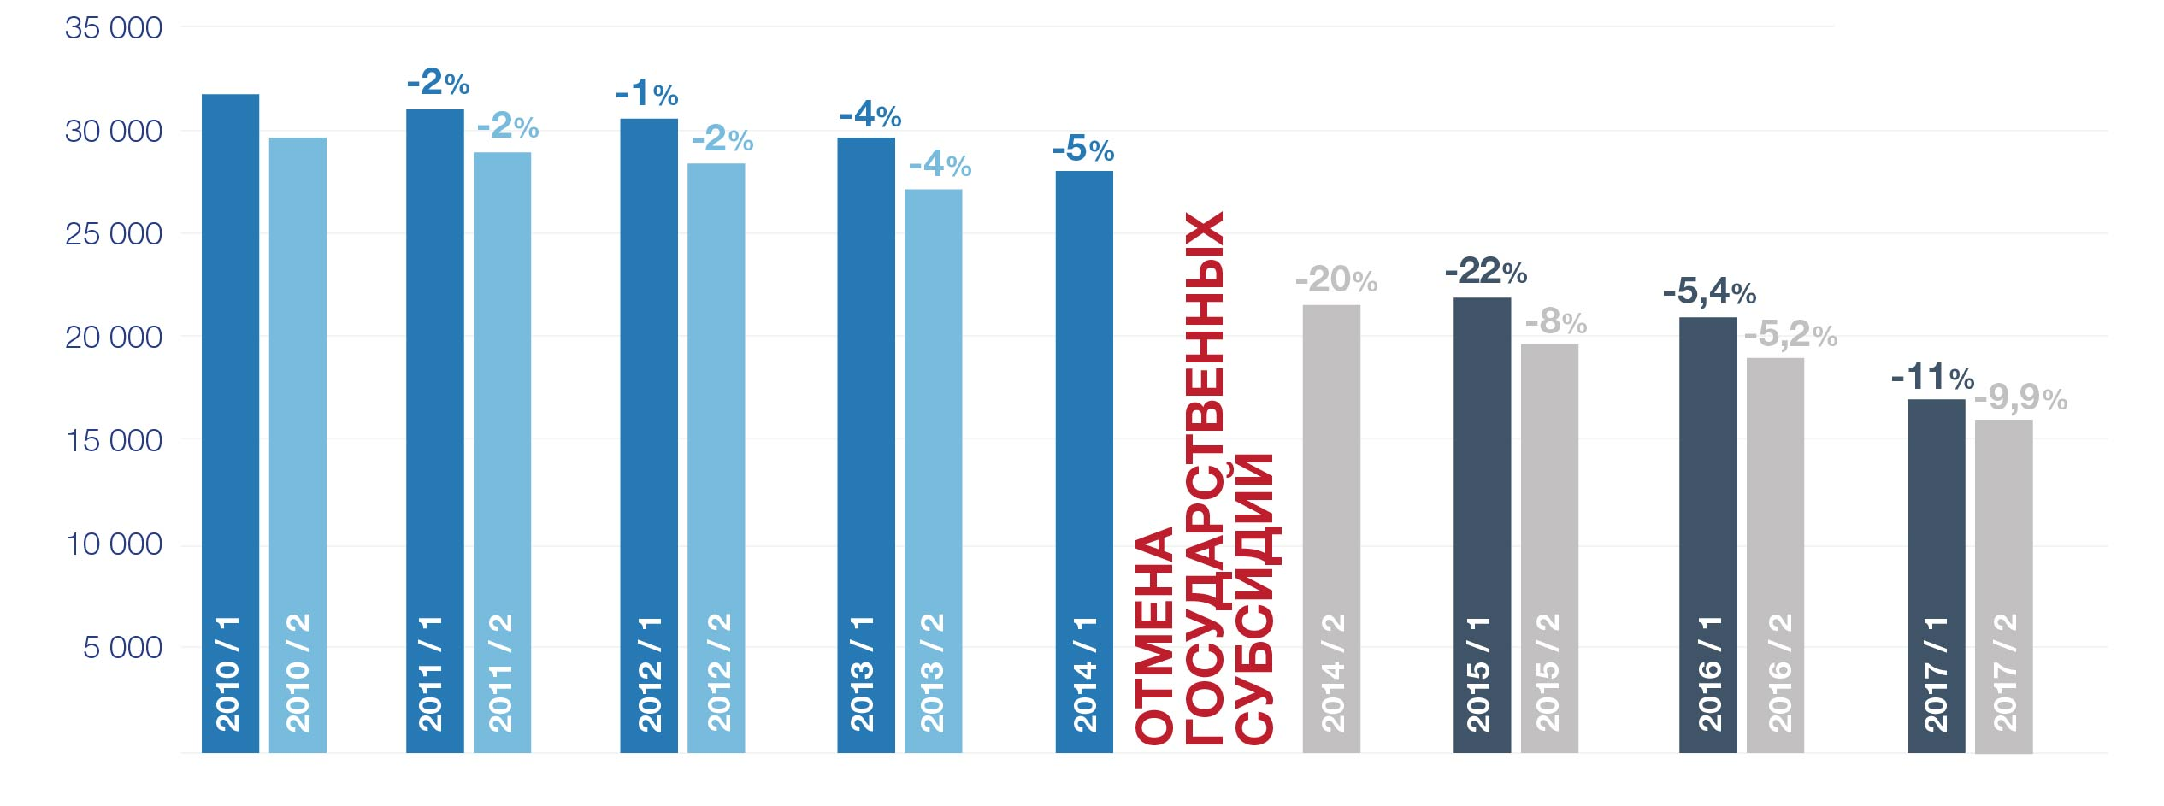
Динамика и переломный момент
Ежегодное падение подписки в странах Запада составляет порядка 10% при государственном субсидировании (по данным АРПП)
Notes:
2012?2013?2014 года – динамика подписки

Slide 4
Подписное агентство Почты России
> 2 лет
Существует ПА ПР на рынке подписки

Slide 5

Развитие подписного агентства Почты России
Динамика включения изданий
650
1800
3300
4500
2015
2016
2017
2018
Динамика включения издателей
140
900
1500
2050
2015
2016
2017
2018

Slide 6
Развитие web-каталога подписного агентства
> 54 000
Постоянных подписчиков – пользователей podpiska.pochta.ru

Slide 7
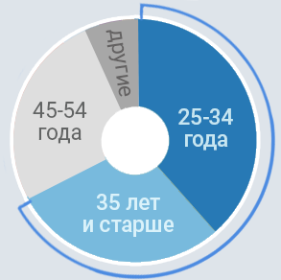

Динамика роста подписок на сайте
Рост количества транзакций на сайте podpiska.pochta.ru более 100% в квартал Y&Y
70
%
НОВОЕ ПОКОЛЕНИЕ ПОДПИСЧИКОВ

Slide 8
Порядок обработки претензий
ПОДПИСЧИК
Портал
Подписки
Издатель
ОПС
podpiska.pochta.ru – первый канал дистанционного обслуживания на
Почте России с полным претензионным циклом
ПРОВЕРКА ПРЕТЕНЗИЙ
  Проверка обоснования
  Запрос на склад
  Запрос издателю
  Запрос в УФПС
  Ответ подписчику

Slide 9
Пример обработки претензий
ПРЕТЕНЗИЯ ОБОСНОВАННАЯ
г. Москва
Подписался на журнал «Иностранная литература», индекс по каталогу П3254. Не пришли 1 и 2 номера. Был сделан запрос в УФПС г. Москвы.
Выяснилось, что журналы ошибочно были отправлены по другому адресу. Журналы дополнительно приобретены и отправлены подписчику.
ПРЕТЕНЗИЯ НЕ ОБОСНОВАННАЯ
г. Егорьевск.
Была оформлена подписка на журнал «Непоседа», индекс по каталогу П2105. Не пришли номера за январь и февраль месяц. Была проведена проверка.
Выяснилось, что заказ подписчика был оформлен с марта месяца. Подписчику дали разъяснения. Журнал на март был доставлен в соответствии с графиком выхода.
ПРЕТЕНЗИЯ ОБОСНОВАННАЯ / НЕ ОБОСНОВАННАЯ
г. Краснодар
Не получены №2,3 издания «Дачный спец», индекс П2960. УФПС была проведена проверка, выяснилось, что журналы были доставлены в закрытый почтовый ящик. Начальник ОПС провёл с подписчиком беседу. В ходе разговора выяснилось, что почтовый ящик часто взламывают.
После этого почтальоны стали доставлять издание подписчику лично в руки.

Slide 10



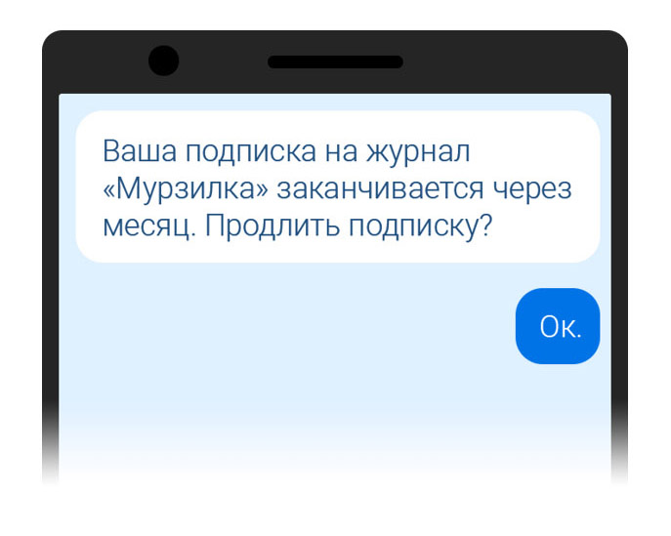


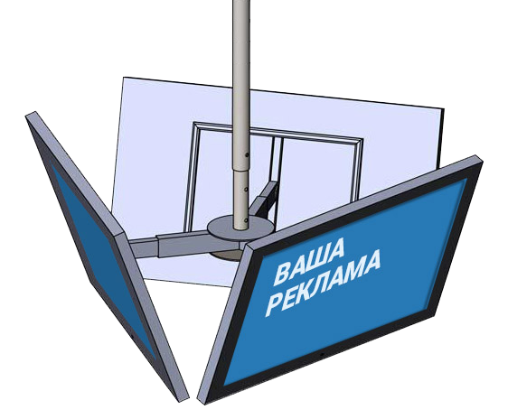




Инновационные каналы информирования и привлечения подписчиков
ДИРЕКТ-МЕЙЛ МАРКЕТИНГ
SMS и E-MAIL ИНФОРМИРОВАНИЕ
По базе посетителей сайта (54 000 чел.)
Текущие возможности Адресной БД Почты России
Женщины:
18 200 000
Мужчины:
9 000 000
Дети:
500 000
Пенсионеры:
17 000 000
РЕКЛАМА
НА ИНФОРМАЦИОННЫХ ЭКРАНАХ
ИНФОРМИРОВАНИЕ В СОЦИАЛЬНЫХ СЕТЯХ И МЕССЕНДЖЕРАХ
Пилотный проект
в Калужской области
Более 18 000 подписчиков.

Slide 11


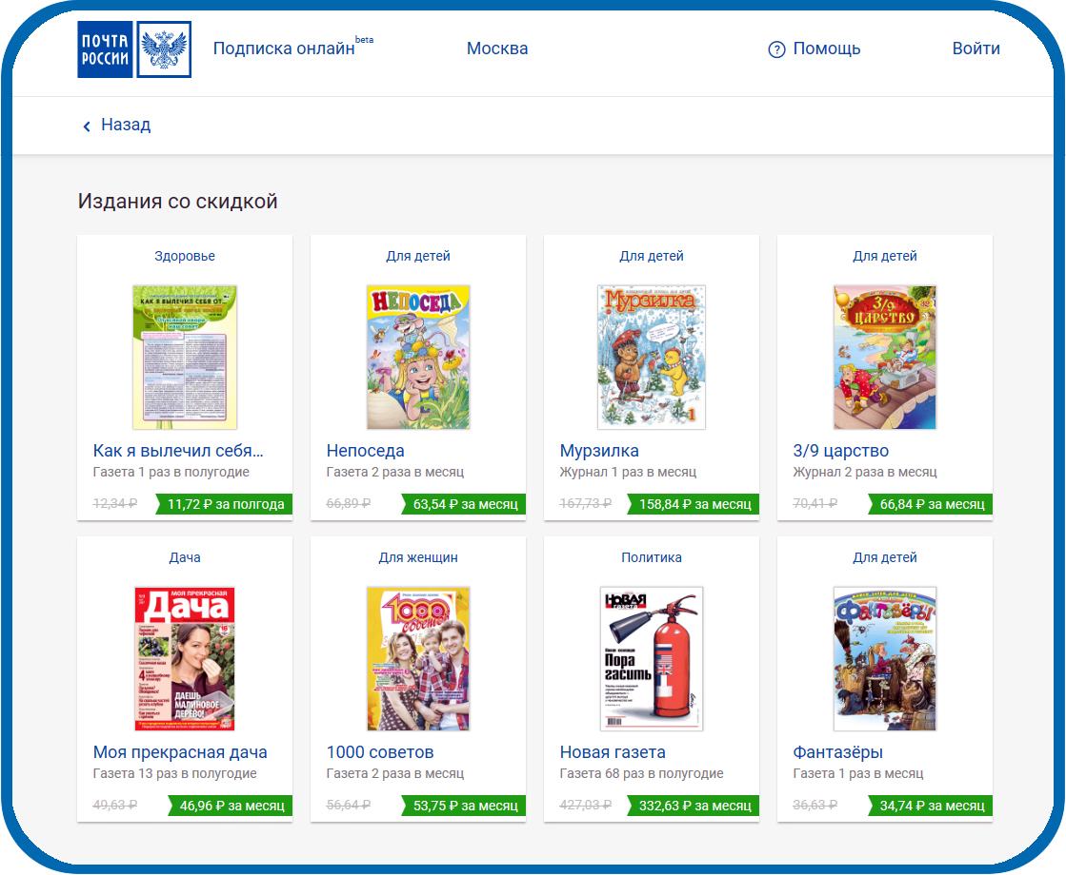

Информирование и привлечение подписчиков
Мотивационные конкурсы для подписчиков и сотрудников Почты России совместно с Издательскими домами из Подписного каталога Почты:
Декады подписки на сайте podpiska.pochta.ru
Сетевое вознаграждение сотрудникам Почты России

Slide 12






Социальные программы и проекты с партнерами
Благотворительная акция
Оформи подписку на научные издания
в поддержку библиотек
При поддержке «Единой России»
Подари селу любимые журналы на сайте помогиселу.рф
Совместно с Общественной
палатой РФ
Оформи подписку в адрес детского дома
или дома престарелых своего района

Slide 13
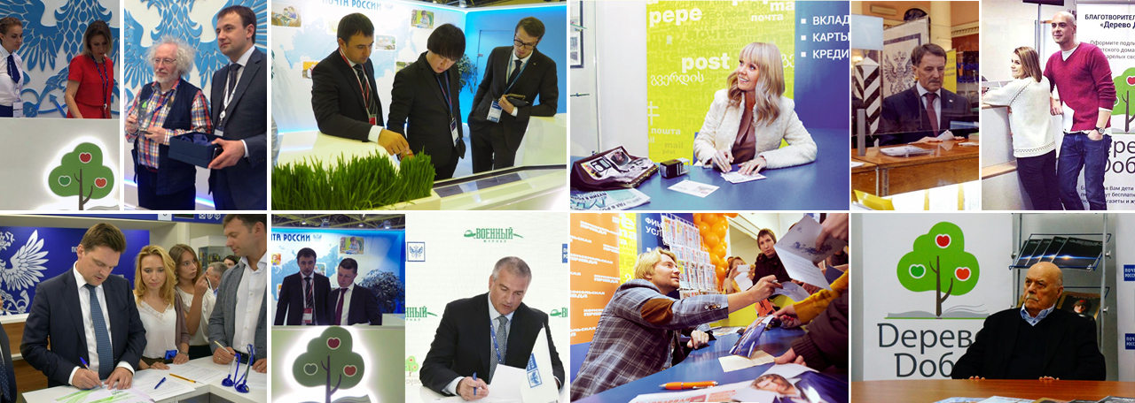





Участие в мероприятиях в рамках благотворительной программы «Дерево Добра»

Slide 14

Лидеры подписной кампании 1-2018
№ | Филиалы-лидеры по плотности подписок на 1 000 жителей
1 | УФПС Курской области
2 | УФПС "Татарстан почтасы"
3 | УФПС Республики Алтай
4 | УФПС Чеченской Республики
5 | УФПС Костромской области
6 | УФПС Амурской области
7 | УФПС Республики Северная Осетия-Алания
8 | УФПС Ставропольского края
9 | УФПС Волгоградской области
10 | УФПС Брянской области
№ | Филиалы-лидеры по подписным тиражам
1 | УФПС "Татарстан почтасы"
2 | УФПС Краснодарского края
3 | УФПС Республики Башкортостан
4 | УФПС Ставропольского края
5 | УФПС Волгоградской области
6 | УФПС Ростовской области
7 | УФПС Воронежской области
8 | УФПС Курской области
9 | УФПС Алтайского края
10 | УФПС Чеченской Республики
Notes:
2012?2013?2014 года – динамика подписки

Slide 15


